Slide 1

Preparar la consulta
dermatológica: el
registro que sí sirve
Salud y Estética
Ver el OA en saludyestetica.lumbre.lat
Notes:
Objeto de aprendizaje de Lumbre · Salud y Estética
Enlace: https://saludyestetica.lumbre.lat/object/sye-c06-r01-oa06-preparar-consulta-dermatologica

Slide 2
Acerca de este OA · 1 de 2
Objetivo
Construir un registro de una página con hechos, fechas, productos y tres preguntas concretas; usar ese registro para ordenar la consulta dermatológica, distinguir lo que se anota de lo que se pregunta y actualizarlo después de la cita, sin diagnosticar ni prometer validación a distancia.
Preparar la consulta dermatológica: el registro que sí sirve
2 / 69
Notes:
Enlace al OA: https://saludyestetica.lumbre.lat/object/sye-c06-r01-oa06-preparar-consulta-dermatologica

Slide 3
Acerca de este OA · 2 de 2
Descripción
Sexta lección del curso 6 y cierre del resultado del curso. Explica por qué la consulta se pierde en los detalles, qué campos lleva una hoja de una página, cómo describir sin poner nombre, qué tres preguntas ordenan la cita y cómo seguir el registro después. Incluye límites de privacidad y de alcance.
Autoría: Salud y Estética
Etiquetas: consulta · registro · dermatología · preguntas · privacidad · seguimiento
Preparar la consulta dermatológica: el registro que sí sirve
3 / 69
Notes:
Continuación de «Acerca de este OA» (2 de 2).

Slide 4
Preparar la consulta dermatológica: el registro que sí sirve · 1 de 3
Público y alcance
Personas que ya decidieron consultar por un cambio en la piel y quieren llegar con información ordenada, y quienes acompañan a alguien a una cita. También sirve a quien trabaja en servicios de belleza y necesita ayudar a una persona a preparar su consulta sin interpretar por ella. No requiere formación previa y no habilita para ejercer una profesión sanitaria.
Preparar la consulta dermatológica: el registro que sí sirve
4 / 69

Slide 5
Preparar la consulta dermatológica: el registro que sí sirve · 2 de 3
Caso ficticio. Elena, nombre inventado, tiene cuarenta y un años y sale de una consulta dermatológica con una receta en la mano y la sensación de no haber dicho lo importante. Recordó la mancha del brazo cuando el profesional ya había cerrado la hoja. No supo decir cuándo apareció, ni qué crema había usado, ni si había cambiado de tamaño. Tampoco preguntó qué debía vigilar.
Preparar la consulta dermatológica: el registro que sí sirve
5 / 69
Notes:
Continuación de «Preparar la consulta dermatológica: el registro que sí sirve» (2 de 3).

Slide 6
Preparar la consulta dermatológica: el registro que sí sirve · 3 de 3
La cita duró menos de quince minutos y ella llevaba tres meses preocupada. En el camión de regreso escribió en el teléfono lo que recordaba, pero ya era tarde para esa consulta. La siguiente será en tres meses. Esta lección no enseña a diagnosticar ni a sustituir la cita: enseña a llegar con una hoja de una página que responda las preguntas que el profesional iba a hacer de todos modos.
La diferencia entre una consulta que ordena y una que confunde suele estar en lo que se preparó antes de entrar.
Preparar la consulta dermatológica: el registro que sí sirve
6 / 69
Notes:
Continuación de «Preparar la consulta dermatológica: el registro que sí sirve» (3 de 3).

Slide 7
Por qué la consulta se pierde en los detalles · 1 de 2
Una consulta de piel suele tener poco tiempo y muchas preguntas: desde cuándo, dónde, si cambió, si pica, qué se aplicó, qué medicamentos se toman, qué se probó antes. La persona llega con la preocupación del momento y la memoria hace lo que puede: recuerda la última crema, olvida la primera, confunde el mes. El profesional, mientras tanto, necesita una cronología para interpretar lo que ve. Cuando esa cronología no existe, la conversación se llena de impresiones y el plan queda apoyado en menos datos.
Preparar la consulta dermatológica: el registro que sí sirve
7 / 69

Slide 8
Por qué la consulta se pierde en los detalles · 2 de 2
El registro no es un expediente clínico ni un diagnóstico: es una hoja que ordena la conversación. Se llena antes de la cita y se actualiza después. La guía clínica del IMSS describe la autoexploración como parte del autocuidado, pero acompañada de exploración profesional y de envío a valoración cuando hay lesiones sospechosas (F-013 – GPC IMSS-099-09, actualización 2016; consultado 2026-10-25). Esa frase marca el límite: el registro ayuda a que la exploración profesional sea mejor, no la reemplaza. La persona aporta hechos; el profesional aporta exploración y criterio.
Preparar la consulta dermatológica: el registro que sí sirve
8 / 69
Notes:
Continuación de «Por qué la consulta se pierde en los detalles» (2 de 2).

Slide 9
La hoja de una página: los campos que sí importan · 1 de 4
La hoja empieza por el motivo, escrito en una frase sin adjetivos de moda: «mancha café en el brazo derecho que noté en marzo y cambió de borde». Sigue la ubicación, con un dibujo sencillo del cuerpo si ayuda, y la línea de tiempo: cuándo lo notó, cuándo cambió, qué pasó entre una fecha y otra. Después, el tamaño con una referencia —milímetros, una regla o el borrador de un lápiz— y los síntomas: pica, duele, sangra, supura. Esos cinco datos ya cambian la calidad de la cita y se leen en menos de un minuto.
Preparar la consulta dermatológica: el registro que sí sirve
9 / 69

Slide 10
La hoja de una página: los campos que sí importan · 2 de 4
En la segunda mitad van los productos y el contexto. Anote el nombre de lo que aplicó y las fechas de inicio y suspensión; no hace falta la dosis ni la marca, pero sí el envase o una foto de la etiqueta. Agregue los medicamentos que ya toma por indicación, con su nombre; las alergias conocidas; la exposición solar y el trabajo al aire libre; los tratamientos previos y qué pasó con ellos. Deje una columna para las preguntas y otra para lo que el profesional responda. Lo que no va: la interpretación propia, el relato largo y las etiquetas que encontró en internet.
Preparar la consulta dermatológica: el registro que sí sirve
10 / 69
Notes:
Continuación de «La hoja de una página: los campos que sí importan» (2 de 4).

Slide 11
La hoja de una página: los campos que sí importan · 3 de 4
Qué es y qué no es esta lección
Información educativa para preparar una consulta. No diagnostica, no indica tratamientos y no sustituye la exploración profesional. El registro lo llena la persona y no promete validación a distancia.
La hoja no es un diagnóstico
Anotar «mancha de 8 mm con borde irregular» describe; no concluye. La interpretación y el plan corresponden a quien explora la piel en consulta.
Preparar la consulta dermatológica: el registro que sí sirve
11 / 69
Notes:
Continuación de «La hoja de una página: los campos que sí importan» (3 de 4).

Slide 12
La hoja de una página: los campos que sí importan · 4 de 4
La urgencia no espera la cita
Si aparece piel roja, hinchada, caliente y dolorosa, la AAD recomienda atención médica inmediata. No se espera la fecha programada ni se cubre con maquillaje.
Tres preguntas, no treinta
Elija tres: qué observa, qué debe vigilar y qué sigue. Escríbalas antes de entrar y anote las respuestas. Una consulta ordenada cabe en una página.
Preparar la consulta dermatológica: el registro que sí sirve
12 / 69
Notes:
Continuación de «La hoja de una página: los campos que sí importan» (4 de 4).

Slide 13
Cómo describir un cambio sin ponerle nombre · 1 de 2
La diferencia entre un dato y una conclusión se ve en una línea. «Es un hongo» es una conclusión; «mancha café de ocho milímetros, con borde irregular y descamación fina, notada en marzo» es un dato. «Tengo melanoma» es una conclusión; «lunar con dos tonos que cambió de tamaño en dos meses» es un dato. La regla ABCDE de la Academia Americana de Dermatología ofrece palabras útiles para describir: asimetría, borde, color, diámetro y evolución (F-012 – AAD, lunares: signos y síntomas; consultado 2026-10-25). Se usan como vocabulario, no como veredicto.
Preparar la consulta dermatológica: el registro que sí sirve
13 / 69

Slide 14
Cómo describir un cambio sin ponerle nombre · 2 de 2
También es válido escribir «no sé». Si no sabe si cambió de color, anote «no estoy seguro; la foto de marzo se ve más clara». Si no recuerda el nombre del producto, pegue una foto de la etiqueta. Si no sabe qué es, escriba «no sé qué es» y deje la pregunta para la cita. El registro separa dos columnas que suelen mezclarse: lo que observé y lo que me preocupa. La primera se lleva a la consulta; la segunda también, pero como pregunta, no como respuesta. Esa separación evita discutir con el profesional por una etiqueta que se leyó en internet.
Preparar la consulta dermatológica: el registro que sí sirve
14 / 69
Notes:
Continuación de «Cómo describir un cambio sin ponerle nombre» (2 de 2).

Slide 15
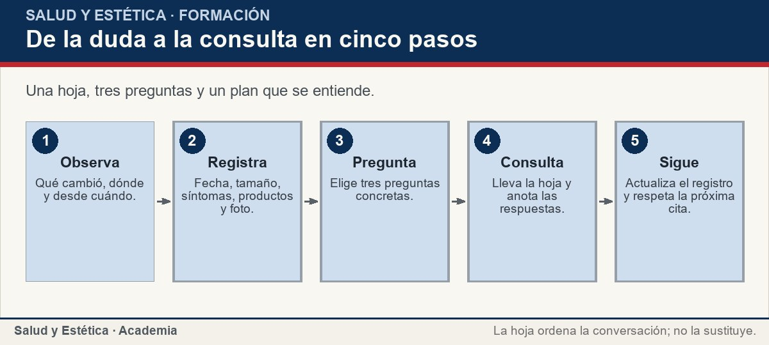
Cómo describir un cambio sin ponerle nombre
Una hoja, tres preguntas y un plan que se entiende.
Ver imagen original en el OA
Notes:
Imagen del OA: assets/fig-1-flujo.jpg
Texto alternativo: De la duda a la consulta en cinco pasos
Pie: Una hoja, tres preguntas y un plan que se entiende.
Enlace: https://saludyestetica.lumbre.lat/object/sye-c06-r01-oa06-preparar-consulta-dermatologica

Slide 16
Tres preguntas que ordenan la cita · 1 de 2
Con la hoja llena, elija tres preguntas. La primera: ¿qué observa y qué nombre tiene esto? Sirve para que el profesional explique lo que ve y para que usted pueda repetirlo después con sus palabras. La segunda: ¿qué debo vigilar y qué haría que regresara antes? Ahí entran los cambios de tamaño, color, borde, comezón, sangrado o dolor, y las señales que no admiten espera. La tercera: ¿hace falta una prueba, una revisión en otro momento o algún cuidado mientras tanto? Con esas tres se cubre lo que se ve, lo que se vigila y lo que sigue.
Preparar la consulta dermatológica: el registro que sí sirve
16 / 69

Slide 17
Tres preguntas que ordenan la cita · 2 de 2
Cómo se preguntan importa tanto como qué se pregunta. Escriba las tres en la hoja y hágalas una por una, sin soltar las tres de golpe. Tome notas durante la cita o pida permiso para hacerlo; al final, repita el plan en sus palabras y pida que le corrijan si entendió mal. Si el profesional usa un término que no comprende, pida que lo explique. La decisión del tratamiento es del profesional; la comprensión del plan es suya. Salir con el plan escrito y con la fecha de la siguiente revisión vale más que salir con una receta que no se entiende.
Preparar la consulta dermatológica: el registro que sí sirve
17 / 69
Notes:
Continuación de «Tres preguntas que ordenan la cita» (2 de 2).

Slide 18
Tres preguntas que ordenan la cita
Situaciones frecuentes al preparar la consulta y cómo resolverlas sin inventar datos. La última columna no es un consejo clínico: dice qué hacer con el registro.
Preparar la consulta dermatológica: el registro que sí sirve
18 / 69
Notes:
Título completo de la tabla que sigue.

Slide 19
Tabla · 1 de 2
Situación | Qué hacer con el registro | Resultado esperado
No recuerdo cuándo apareció la mancha | Anotar la fecha aproximada y la primera foto que tenga | Una línea de tiempo honesta
Olvidé el nombre del producto | Llevar el envase o una foto de la etiqueta | El profesional sabe qué se aplicó
La lesión cambió antes de la cita | Actualizar fecha, tamaño y foto | La consulta parte del cambio más reciente
Tengo más de diez dudas | Elegir tres y dejar el resto para la siguiente cita | Una conversación que cabe en el tiempo
Preparar la consulta dermatológica: el registro que sí sirve
19 / 69
Notes:
Tabla del OA: Tabla
Enlace: https://saludyestetica.lumbre.lat/object/sye-c06-r01-oa06-preparar-consulta-dermatologica

Slide 20
Tabla · 2 de 2
Situación | Qué hacer con el registro | Resultado esperado
No entendí el plan | Repetirlo en palabras propias y pedir corrección | Un plan que se puede seguir
Aparece rojo, calor y dolor | No esperar la cita: buscar atención inmediata | Respuesta a la urgencia
Preparar la consulta dermatológica: el registro que sí sirve
20 / 69
Notes:
Tabla del OA: Tabla
Enlace: https://saludyestetica.lumbre.lat/object/sye-c06-r01-oa06-preparar-consulta-dermatologica

Slide 21
Fotos, privacidad y lo que el registro no hace · 1 de 2
Las fotos son parte del registro, con tres condiciones: luz natural, una referencia de tamaño y la fecha visible. Guarde también la foto original, sin filtros ni ediciones, porque el filtro cambia el color y el color es un dato. Comparta las imágenes sólo con el profesional que va a valorarlas y decida con quién más lo hace. Si la piel de otra persona aparece en la foto, esa persona o su tutor decide. No las publique en grupos abiertos ni las envíe a desconocidos que ofrecen opiniones: una imagen suelta no es una consulta.
Preparar la consulta dermatológica: el registro que sí sirve
21 / 69

Slide 22
Fotos, privacidad y lo que el registro no hace · 2 de 2
El registro lo llena la persona y no promete que el profesional lo revise a distancia ni antes de la cita. Puede que lo lea en ese momento, puede que prefiera preguntar de viva voz; en ambos casos la hoja sirve. Lo que el registro no hace es diagnosticar, sustituir la exploración ni convertir una foto en una respuesta. Y hay una excepción que no espera: si aparece piel roja, hinchada, caliente y dolorosa, la Academia Americana de Dermatología recomienda atención médica inmediata (F-014 – AAD, celulitis; consultado 2026-10-25). En ese caso no se espera la cita programada.
Preparar la consulta dermatológica: el registro que sí sirve
22 / 69
Notes:
Continuación de «Fotos, privacidad y lo que el registro no hace» (2 de 2).

Slide 23
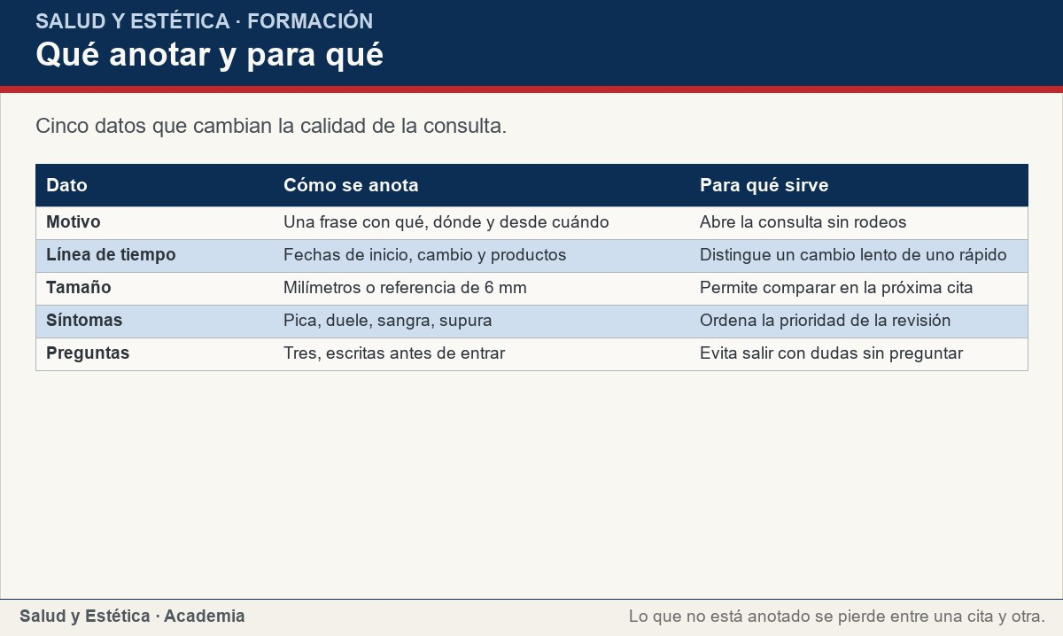
Fotos, privacidad y lo que el registro no hace
Cinco datos que cambian la calidad de la consulta.
Ver imagen original en el OA
Notes:
Imagen del OA: assets/fig-2-matriz.jpg
Texto alternativo: Qué anotar y para qué
Pie: Cinco datos que cambian la calidad de la consulta.
Enlace: https://saludyestetica.lumbre.lat/object/sye-c06-r01-oa06-preparar-consulta-dermatologica

Slide 24
Después de la consulta: el registro que sigue · 1 de 2
Al salir, antes de guardar la hoja, escriba tres cosas: qué encontró o qué explicó el profesional, cuál es el plan y qué señales harían adelantar la siguiente cita. Si le dieron indicaciones escritas, guárdelas junto a la hoja. Si no, anótelas en sus palabras y repita el plan en la siguiente frase: «entiendo que reviso la zona cada semana y que regreso en tres meses, y que si sangra antes, llamo». Esa frase detecta malentendidos antes de que se conviertan en un mes perdido y deja el hilo para la próxima cita.
Preparar la consulta dermatológica: el registro que sí sirve
24 / 69

Slide 25
Después de la consulta: el registro que sigue · 2 de 2
El registro sigue vivo entre citas. Si la lesión cambia, anote la fecha y actualice la foto; si empieza un producto nuevo, anótelo; si aparece una señal de urgencia, no espere a la siguiente revisión y busque atención inmediata (F-014). La guía del IMSS insiste en que la autoexploración se acompaña de exploración profesional; no fija una periodicidad que esta lección pueda prometer (F-013 – GPC IMSS-099-09; consultado 2026-10-25). Llevar la hoja actualizada a la próxima cita es la forma más simple de que el seguimiento no empiece de cero.
Preparar la consulta dermatológica: el registro que sí sirve
25 / 69
Notes:
Continuación de «Después de la consulta: el registro que sigue» (2 de 2).

Slide 26
Sección
Después de la consulta: el registro que sigue · Procedimiento: armar la hoja en seis pasos · Paso 1 de 6
Escribe el motivo en una frase
Qué, dónde y desde cuándo, sin adjetivos ni conclusiones. Si no sabes qué es, escribe «no sé qué es»; la frase sigue siendo útil.
Preparar la consulta dermatológica: el registro que sí sirve
26 / 69
Notes:
Recorrido: Procedimiento: armar la hoja en seis pasos
Paso 1 de 6: Escribe el motivo en una frase
Texto del paso: Qué, dónde y desde cuándo, sin adjetivos ni conclusiones. Si no sabes qué es, escribe «no sé qué es»; la frase sigue siendo útil.
Enlace: https://saludyestetica.lumbre.lat/object/sye-c06-r01-oa06-preparar-consulta-dermatologica

Slide 27
Sección
Después de la consulta: el registro que sigue · Procedimiento: armar la hoja en seis pasos · Paso 2 de 6
Dibuja la zona
Un cuerpo sencillo con una marca basta. Si hay varias lesiones, numéralas y anota cada una en una línea distinta para no mezclarlas.
Preparar la consulta dermatológica: el registro que sí sirve
27 / 69
Notes:
Recorrido: Procedimiento: armar la hoja en seis pasos
Paso 2 de 6: Dibuja la zona
Texto del paso: Un cuerpo sencillo con una marca basta. Si hay varias lesiones, numéralas y anota cada una en una línea distinta para no mezclarlas.
Enlace: https://saludyestetica.lumbre.lat/object/sye-c06-r01-oa06-preparar-consulta-dermatologica

Slide 28
Sección
Después de la consulta: el registro que sigue · Procedimiento: armar la hoja en seis pasos · Paso 3 de 6
Arma la línea de tiempo
Primera fecha en que lo notaste, fecha del cambio y fecha de la última foto. Si no recuerdas el día, usa el mes y dilo: «aproximadamente en marzo».
Preparar la consulta dermatológica: el registro que sí sirve
28 / 69
Notes:
Recorrido: Procedimiento: armar la hoja en seis pasos
Paso 3 de 6: Arma la línea de tiempo
Texto del paso: Primera fecha en que lo notaste, fecha del cambio y fecha de la última foto. Si no recuerdas el día, usa el mes y dilo: «aproximadamente en marzo».
Enlace: https://saludyestetica.lumbre.lat/object/sye-c06-r01-oa06-preparar-consulta-dermatologica

Slide 29
Sección
Después de la consulta: el registro que sigue · Procedimiento: armar la hoja en seis pasos · Paso 4 de 6
Mide y describe
Tamaño con regla o referencia de 6 mm. Describe asimetría, borde, color y evolución si aplica. Anota síntomas: pica, duele, sangra, supura.
Preparar la consulta dermatológica: el registro que sí sirve
29 / 69
Notes:
Recorrido: Procedimiento: armar la hoja en seis pasos
Paso 4 de 6: Mide y describe
Texto del paso: Tamaño con regla o referencia de 6 mm. Describe asimetría, borde, color y evolución si aplica. Anota síntomas: pica, duele, sangra, supura.
Enlace: https://saludyestetica.lumbre.lat/object/sye-c06-r01-oa06-preparar-consulta-dermatologica

Slide 30
Sección
Después de la consulta: el registro que sigue · Procedimiento: armar la hoja en seis pasos · Paso 5 de 6
Anexa productos y contexto
Nombre y fechas de cada producto, medicamentos de uso habitual, alergias, exposición solar y tratamientos previos. Foto de la etiqueta si no recuerdas el nombre.
Preparar la consulta dermatológica: el registro que sí sirve
30 / 69
Notes:
Recorrido: Procedimiento: armar la hoja en seis pasos
Paso 5 de 6: Anexa productos y contexto
Texto del paso: Nombre y fechas de cada producto, medicamentos de uso habitual, alergias, exposición solar y tratamientos previos. Foto de la etiqueta si no recuerdas el nombre.
Enlace: https://saludyestetica.lumbre.lat/object/sye-c06-r01-oa06-preparar-consulta-dermatologica

Slide 31
Sección
Después de la consulta: el registro que sigue · Procedimiento: armar la hoja en seis pasos · Paso 6 de 6
Cierra con tres preguntas
Qué observa, qué debes vigilar y qué sigue. Escríbelas antes de entrar y deja espacio para anotar las respuestas y el plan en tus palabras.
Preparar la consulta dermatológica: el registro que sí sirve
31 / 69
Notes:
Recorrido: Procedimiento: armar la hoja en seis pasos
Paso 6 de 6: Cierra con tres preguntas
Texto del paso: Qué observa, qué debes vigilar y qué sigue. Escríbelas antes de entrar y deja espacio para anotar las respuestas y el plan en tus palabras.
Enlace: https://saludyestetica.lumbre.lat/object/sye-c06-r01-oa06-preparar-consulta-dermatologica

Slide 32
Sección
Después de la consulta: el registro que sigue · Caso trabajado: la segunda cita de Elena · Paso 1 de 3
Los datos del caso
Caso ficticio. Elena, nombre inventado, salió de su primera cita sin haber mencionado la mancha del brazo. Para la segunda preparó una hoja: motivo en una frase, dibujo del brazo, fecha aproximada de marzo, tamaño de ocho milímetros, dos tonos de café y una foto con regla. Anotó los productos que había usado y las tres preguntas.
Preparar la consulta dermatológica: el registro que sí sirve
32 / 69
Notes:
Recorrido: Caso trabajado: la segunda cita de Elena
Paso 1 de 3: Los datos del caso
Texto del paso: Caso ficticio. Elena, nombre inventado, salió de su primera cita sin haber mencionado la mancha del brazo. Para la segunda preparó una hoja: motivo en una frase, dibujo del brazo, fecha aproximada de marzo, tamaño de ocho milímetros, dos tonos de café y una foto con regla. Anotó los productos que había usado y las tres preguntas.
Enlace: https://saludyestetica.lumbre.lat/object/sye-c06-r01-oa06-preparar-consulta-dermatologica

Slide 33
Sección
Después de la consulta: el registro que sigue · Caso trabajado: la segunda cita de Elena · Paso 2 de 3
Lo que cambió en la consulta
Esta vez empezó mostrando la hoja. El profesional leyó la línea de tiempo, comparó la foto con la lesión y preguntó por los síntomas que Elena había anotado. Ella preguntó qué observaba, qué debía vigilar y cuándo volver. Anotó las respuestas en la misma hoja y repitió el plan en sus palabras antes de salir.
Preparar la consulta dermatológica: el registro que sí sirve
33 / 69
Notes:
Recorrido: Caso trabajado: la segunda cita de Elena
Paso 2 de 3: Lo que cambió en la consulta
Texto del paso: Esta vez empezó mostrando la hoja. El profesional leyó la línea de tiempo, comparó la foto con la lesión y preguntó por los síntomas que Elena había anotado. Ella preguntó qué observaba, qué debía vigilar y cuándo volver. Anotó las respuestas en la misma hoja y repitió el plan en sus palabras antes de salir.
Enlace: https://saludyestetica.lumbre.lat/object/sye-c06-r01-oa06-preparar-consulta-dermatologica

Slide 34
Sección
Después de la consulta: el registro que sigue · Caso trabajado: la segunda cita de Elena · Paso 3 de 3
Qué quedó y qué no
Elena salió con un plan escrito, una fecha de revisión y una lista de señales para adelantar la cita. La hoja no le dijo qué tenía: eso lo decidió la valoración. Lo que sí cambió fue la calidad de la conversación y la posibilidad de comparar en la siguiente cita. Si hubiera aparecido rojo, calor y dolor, no habría esperado: habría buscado atención inmediata (F-014).
Preparar la consulta dermatológica: el registro que sí sirve
34 / 69
Notes:
Recorrido: Caso trabajado: la segunda cita de Elena
Paso 3 de 3: Qué quedó y qué no
Texto del paso: Elena salió con un plan escrito, una fecha de revisión y una lista de señales para adelantar la cita. La hoja no le dijo qué tenía: eso lo decidió la valoración. Lo que sí cambió fue la calidad de la conversación y la posibilidad de comparar en la siguiente cita. Si hubiera aparecido rojo, calor y dolor, no habría esperado: habría buscado atención inmediata (F-014).
Enlace: https://saludyestetica.lumbre.lat/object/sye-c06-r01-oa06-preparar-consulta-dermatologica

Slide 35
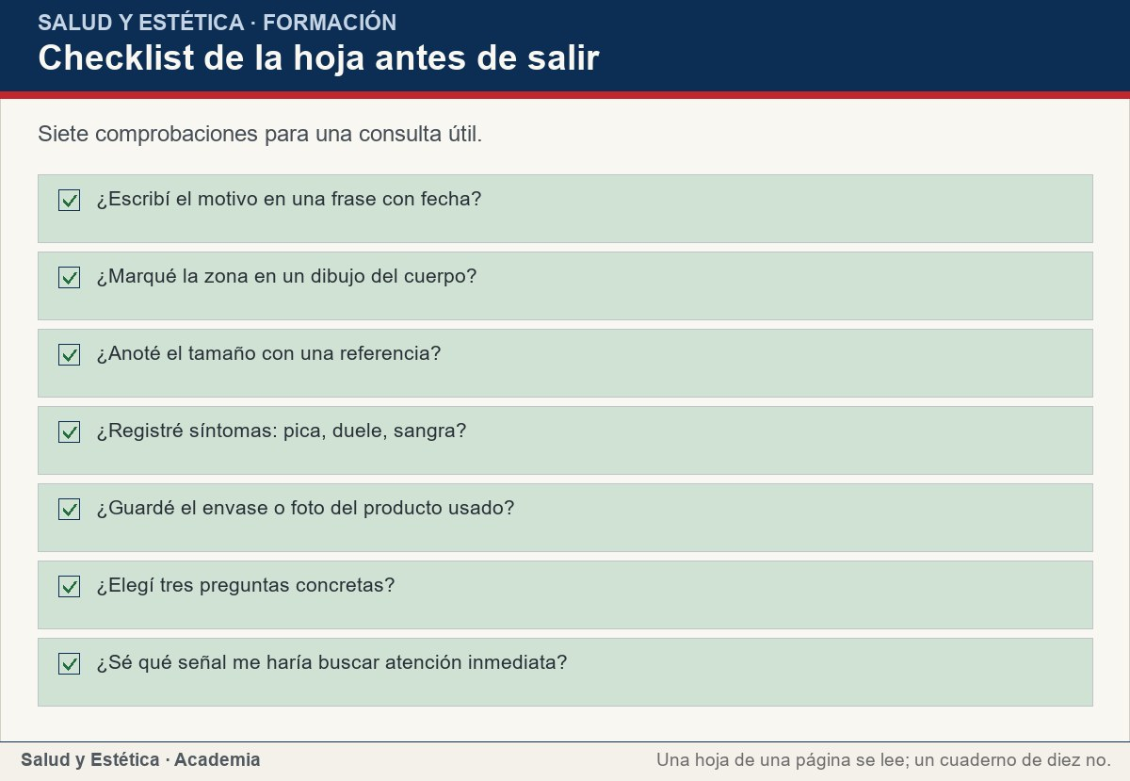
Después de la consulta: el registro que sigue
Siete comprobaciones para una consulta útil.
Ver imagen original en el OA
Notes:
Imagen del OA: assets/fig-3-checklist.jpg
Texto alternativo: Checklist de la hoja antes de salir
Pie: Siete comprobaciones para una consulta útil.
Enlace: https://saludyestetica.lumbre.lat/object/sye-c06-r01-oa06-preparar-consulta-dermatologica

Slide 36
Errores frecuentes · 1 de 2
•
Llenar la hoja con conclusiones en lugar de datos. «Es un hongo» o «es melanoma» cierran la observación antes de la consulta. «Mancha de 8 mm, borde irregular, notada en marzo» permite comparar y preguntar.
•
Escribir un relato largo sin fechas. El profesional necesita una cronología, no una novela. Una línea de tiempo con tres o cuatro fechas ordena más que dos páginas de impresiones.
Preparar la consulta dermatológica: el registro que sí sirve
36 / 69

Slide 37
Errores frecuentes · 2 de 2
•
Omitir los productos por vergüenza. Lo que se aplicó, aunque haya sido un remedio casero o un producto de otra persona, es un dato. Se anota con fecha y se lleva el envase si existe.
•
Esperar que el profesional lea la hoja a distancia. El registro lo llena la persona y se usa en la consulta; no promete revisión remota ni validación por mensaje. La exploración ocurre en la cita.
Preparar la consulta dermatológica: el registro que sí sirve
37 / 69
Notes:
Continuación de «Errores frecuentes» (2 de 2).

Slide 38
Criterios para decidir · 1 de 3
1.
Si no recuerdas una fecha, anota el mes aproximado y dilo; no inventes precisión.
2.
Si no recuerdas el nombre de un producto, lleva el envase o una foto de la etiqueta.
3.
Si tienes más de tres dudas, elige las tres que cambian la decisión y deja el resto para después.
4.
Si la lesión cambia antes de la cita, actualiza el registro y avisa en la consulta.
Preparar la consulta dermatológica: el registro que sí sirve
38 / 69

Slide 39
Criterios para decidir · 2 de 3
5.
Si aparece rojo, calor y dolor, no esperes la cita: busca atención médica inmediata.
Límites y escalamiento
No esperes la cita programada si aparece piel roja, hinchada, caliente y dolorosa, si la zona se extiende rápido, si hay fiebre, supuración o un sangrado que no se detiene con presión limpia. La Academia Americana de Dermatología describe la piel roja, hinchada, caliente y dolorosa como un cuadro que exige atención médica inmediata (F-014).
Preparar la consulta dermatológica: el registro que sí sirve
39 / 69
Notes:
Continuación de «Criterios para decidir» (2 de 3).

Slide 40
Criterios para decidir · 3 de 3
Si la lesión cambia de tamaño, forma o color, si pica o sangra, o si aparece una lesión nueva que llama la atención, actualiza el registro y adelanta la consulta dermatológica (F-012). Si el malestar interfiere con el sueño, el trabajo o la vida diaria, dilo en la cita y pide un plan de seguimiento.
Para una urgencia de riesgo vital acude al servicio de emergencias; esta lección no enseña a clasificar urgencias. El registro no sustituye la valoración ni promete que un profesional lo revise a distancia.
Preparar la consulta dermatológica: el registro que sí sirve
40 / 69
Notes:
Continuación de «Criterios para decidir» (3 de 3).

Slide 41
Actividad 1 · Opción múltiple
Sección: Comprueba lo que aprendiste
¿Cuál de estas anotaciones describe un dato y no una conclusión?
A) Es un hongo en el brazo.
B) Mancha café de 8 mm en el brazo derecho, notada en marzo, con borde irregular.
C) Seguro es melanoma porque lo vi en internet.
D) Es una alergia que me salió por el jabón.
Preparar la consulta dermatológica: el registro que sí sirve
41 / 69
Notes:
Solución: B) Mancha café de 8 mm en el brazo derecho, notada en marzo, con borde irregular.
Explicación: El dato describe qué se ve, dónde y desde cuándo. Las otras opciones ponen nombre antes de la valoración y cierran la observación.
Evidencia: El registro separa hechos de interpretaciones; la regla ABCDE aporta vocabulario descriptivo.
Enlace al OA: https://saludyestetica.lumbre.lat/object/sye-c06-r01-oa06-preparar-consulta-dermatologica

Slide 42
Actividad 2 · Opción múltiple
Sección: Comprueba lo que aprendiste
Olvidaste el nombre del producto que aplicaste. ¿Qué conviene hacer?
A) Omitirlo para no confundir al profesional.
B) Inventar un nombre parecido para que la hoja se vea completa.
C) Llevar el envase o una foto de la etiqueta y anotar cuándo lo usaste.
D) Esperar a la siguiente cita para mencionarlo.
Preparar la consulta dermatológica: el registro que sí sirve
42 / 69
Notes:
Solución: C) Llevar el envase o una foto de la etiqueta y anotar cuándo lo usaste.
Explicación: El envase o la foto de la etiqueta dan el nombre exacto y evitan adivinar. Lo importante es qué se aplicó y cuándo, no la marca.
Evidencia: La hoja anota productos con fechas; si no hay nombre, se lleva el envase o la foto.
Enlace al OA: https://saludyestetica.lumbre.lat/object/sye-c06-r01-oa06-preparar-consulta-dermatologica

Slide 43
Actividad 3 · Verdadero o falso
Sección: Comprueba lo que aprendiste
El registro que llena la persona puede sustituir la exploración del profesional.
A) Verdadero
B) Falso
Preparar la consulta dermatológica: el registro que sí sirve
43 / 69
Notes:
Solución: Falso
Explicación: El registro ordena la conversación y aporta hechos, pero no explora la piel ni decide el plan. La valoración corresponde al profesional.
Evidencia: F-013 – GPC IMSS: autoexploración acompañada de exploración profesional y envío a valoración.
Enlace al OA: https://saludyestetica.lumbre.lat/object/sye-c06-r01-oa06-preparar-consulta-dermatologica

Slide 44
Actividad 4 · Verdadero o falso
Sección: Comprueba lo que aprendiste
Si el profesional no lee la hoja antes de la cita, el registro sigue siendo útil durante la consulta.
A) Verdadero
B) Falso
Preparar la consulta dermatológica: el registro que sí sirve
44 / 69
Notes:
Solución: Verdadero
Explicación: La hoja se puede usar en ese momento para recordar fechas, síntomas y preguntas. No depende de una revisión previa ni de validación a distancia.
Evidencia: El registro lo llena la persona y se usa en la consulta; no promete revisión remota.
Enlace al OA: https://saludyestetica.lumbre.lat/object/sye-c06-r01-oa06-preparar-consulta-dermatologica

Slide 45
Actividad 5 · Relacionar · 1 de 2
Sección: Comprueba lo que aprendiste
Relaciona cada parte de la hoja con el contenido que le corresponde.
Columna A
1. Motivo
2. Línea de tiempo
3. Síntomas
4. Preguntas
Columna B
A) Fechas de inicio, cambio y productos
Preparar la consulta dermatológica: el registro que sí sirve
45 / 69
Notes:
Solución: Motivo → Una frase con qué, dónde y desde cuándo
Línea de tiempo → Fechas de inicio, cambio y productos
Síntomas → Pica, duele, sangra o supura
Preguntas → Tres, escritas antes de entrar
Evidencia: Cada campo tiene una función distinta y evita mezclar datos con interpretaciones.
Enlace al OA: https://saludyestetica.lumbre.lat/object/sye-c06-r01-oa06-preparar-consulta-dermatologica

Slide 46
Actividad 5 · Relacionar · 2 de 2
B) Pica, duele, sangra o supura
C) Tres, escritas antes de entrar
D) Una frase con qué, dónde y desde cuándo
Preparar la consulta dermatológica: el registro que sí sirve
46 / 69
Notes:
Continuación de «Actividad 5 · Relacionar» (2 de 2).

Slide 47
Actividad 6 · Completar la frase
Sección: Comprueba lo que aprendiste
La hoja se llena con ___ con fecha, no con interpretaciones. Si aparece piel roja, hinchada, caliente y dolorosa, no se espera a la cita: se busca atención ___.
Preparar la consulta dermatológica: el registro que sí sirve
47 / 69
Notes:
Solución: hechos · médica inmediata
Explicación: El registro se apoya en hechos verificables; el rojo, la hinchazón, el calor y el dolor son una urgencia que no espera la cita programada.
Evidencia: F-014 – AAD: atención médica inmediata ante piel roja, hinchada, caliente y dolorosa.
Enlace al OA: https://saludyestetica.lumbre.lat/object/sye-c06-r01-oa06-preparar-consulta-dermatologica

Slide 48
Actividad 7 · Clasificar · 1 de 2
Sección: Comprueba lo que aprendiste
Clasifica cada acción según el momento en que se hace.
Categorías
• Antes de la cita
• Durante la cita
• Después de la cita
1. Escribir el motivo en una frase
2. Tomar la foto con referencia
3. Elegir tres preguntas
Preparar la consulta dermatológica: el registro que sí sirve
48 / 69
Notes:
Solución: 1. Escribir el motivo en una frase → Antes de la cita
2. Tomar la foto con referencia → Antes de la cita
3. Elegir tres preguntas → Antes de la cita
4. Mostrar la hoja y preguntar → Durante la cita
5. Anotar las respuestas → Durante la cita
6. Repetir el plan en palabras propias → Después de la cita
7. Actualizar el registro si algo cambia → Después de la cita
Evidencia: La hoja se prepara, se usa y se actualiza; cada momento tiene sus propias acciones.
Enlace al OA: https://saludyestetica.lumbre.lat/object/sye-c06-r01-oa06-preparar-consulta-dermatologica

Slide 49
Actividad 7 · Clasificar · 2 de 2
4. Mostrar la hoja y preguntar
5. Anotar las respuestas
6. Repetir el plan en palabras propias
7. Actualizar el registro si algo cambia
Clasifica cada elemento en una de las categorías.
Preparar la consulta dermatológica: el registro que sí sirve
49 / 69
Notes:
Continuación de «Actividad 7 · Clasificar» (2 de 2).

Slide 50
Actividad 8 · Detective de errores
Sección: Comprueba lo que aprendiste
Marca la línea donde la persona desperdicia el registro.
A) Anoté la fecha en que noté la mancha y su tamaño.
B) Guardé el envase del producto que usé.
C) Como ya tengo cita, dejé de anotar los cambios hasta el día de la consulta.
D) Escribí tres preguntas concretas para llevar.
E) Después de la cita, anoté el plan en mis palabras.
Preparar la consulta dermatológica: el registro que sí sirve
50 / 69
Notes:
Solución: C) Como ya tengo cita, dejé de anotar los cambios hasta el día de la consulta.
Explicación: El registro se construye antes y se actualiza hasta la cita. Dejar de anotar los cambios pierde justamente la información que la valoración necesita.
Evidencia: La línea de tiempo y la evolución son datos centrales de la consulta.
Enlace al OA: https://saludyestetica.lumbre.lat/object/sye-c06-r01-oa06-preparar-consulta-dermatologica

Slide 51
Revisión rápida · 1 de 2
Criterio de avance
Se considera superado con al menos 70% de acierto agregado en las actividades cubiertas.
Actividades cubiertas
• Opción múltiple · sye-c06-r01-oa06-preparar-consult-ex01
• Opción múltiple · sye-c06-r01-oa06-preparar-consult-ex02
• Verdadero o falso · sye-c06-r01-oa06-preparar-consult-ex03
• Verdadero o falso · sye-c06-r01-oa06-preparar-consult-ex04
• Relacionar · sye-c06-r01-oa06-preparar-consult-ex05
Preparar la consulta dermatológica: el registro que sí sirve
51 / 69
Notes:
Compuerta de avance: Revisión rápida
Umbral declarado: 70%.
No se incluyen puntuaciones de ninguna sesión ni respuestas personales.
Enlace: https://saludyestetica.lumbre.lat/object/sye-c06-r01-oa06-preparar-consulta-dermatologica

Slide 52
Revisión rápida · 2 de 2
• Completar la frase · sye-c06-r01-oa06-preparar-consult-ex06
• Clasificar · sye-c06-r01-oa06-preparar-consult-ex07
• Detective de errores · sye-c06-r01-oa06-preparar-consult-ex08
Al superar: Tienes una hoja de una página, tres preguntas y un plan para actualizarla después de la cita.
Si aún no se alcanza: Repasa los campos de la hoja y el procedimiento de seis pasos; vuelve a armar tu registro.
Preparar la consulta dermatológica: el registro que sí sirve
52 / 69
Notes:
Continuación de «Revisión rápida» (2 de 2).

Slide 53
Actividad 9 · Reflexión
Sección: Comprueba lo que aprendiste
Toma una hoja y escribe el motivo de tu próxima consulta en una frase con fecha. Debajo, anota tres preguntas y una señal que te haría buscar atención inmediata. Si no puedes llenar algún campo, escribe «no lo sé» y llévalo como pregunta: también eso es información.
Pregunta abierta · las respuestas personales no se incluyen en esta exportación.
Preparar la consulta dermatológica: el registro que sí sirve
53 / 69
Notes:
Reflexión del OA: Toma una hoja y escribe el motivo de tu próxima consulta en una frase con fecha. Debajo, anota tres preguntas y una señal que te haría buscar atención inmediata. Si no puedes llenar algún campo, escribe «no lo sé» y llévalo como pregunta: también eso es información.
No se exportan respuestas personales.
Enlace: https://saludyestetica.lumbre.lat/object/sye-c06-r01-oa06-preparar-consulta-dermatologica

Slide 54
Juegos · Memoria de la hoja de consulta
Cara A | Cara B
Motivo | Qué, dónde y desde cuándo, en una frase
Línea de tiempo | Fechas de inicio, cambio y productos
Tamaño | Milímetros o referencia de 6 mm
Tres preguntas | Qué observa, qué vigilar y qué sigue
Después de la cita | Plan en palabras propias y próxima fecha
Preparar la consulta dermatológica: el registro que sí sirve
54 / 69
Notes:
Tabla del OA: Juegos · Memoria de la hoja de consulta
Enlace: https://saludyestetica.lumbre.lat/object/sye-c06-r01-oa06-preparar-consulta-dermatologica

Slide 55
Juegos · Memoria de la hoja de consulta · Cómo practicar
Este es el contenido estático del juego. Para emparejar las cartas y practicar la interacción, abre el OA.
Abrir el juego en el OA
Preparar la consulta dermatológica: el registro que sí sirve
55 / 69
Notes:
Juego de memoria: Juegos · Memoria de la hoja de consulta
Enlace: https://saludyestetica.lumbre.lat/object/sye-c06-r01-oa06-preparar-consulta-dermatologica

Slide 56
Juegos · Tarjetas para llegar con la hoja lista · Tarjeta 1 de 5
Pregunta
¿Qué cinco datos no pueden faltar en la hoja?
Preparar la consulta dermatológica: el registro que sí sirve
56 / 69
Notes:
Anverso: ¿Qué cinco datos no pueden faltar en la hoja?
Reverso: Motivo en una frase, ubicación, línea de tiempo, tamaño con referencia y síntomas. Con eso la consulta empieza por hechos.
Enlace: https://saludyestetica.lumbre.lat/object/sye-c06-r01-oa06-preparar-consulta-dermatologica

Slide 57
Juegos · Tarjetas para llegar con la hoja lista · Tarjeta 1 de 5 · Respuesta
Respuesta
Motivo en una frase, ubicación, línea de tiempo, tamaño con referencia y síntomas. Con eso la consulta empieza por hechos.
Preparar la consulta dermatológica: el registro que sí sirve
57 / 69
Notes:
Respuesta de la tarjeta 1.

Slide 58
Juegos · Tarjetas para llegar con la hoja lista · Tarjeta 2 de 5
Pregunta
¿Cómo se describe sin diagnosticar?
Preparar la consulta dermatológica: el registro que sí sirve
58 / 69
Notes:
Anverso: ¿Cómo se describe sin diagnosticar?
Reverso: Con rasgos observables: color, borde, tamaño, cambios y síntomas. «Mancha de 8 mm con borde irregular» describe; «es un hongo» concluye.
Enlace: https://saludyestetica.lumbre.lat/object/sye-c06-r01-oa06-preparar-consulta-dermatologica

Slide 59
Juegos · Tarjetas para llegar con la hoja lista · Tarjeta 2 de 5 · Respuesta
Respuesta
Con rasgos observables: color, borde, tamaño, cambios y síntomas. «Mancha de 8 mm con borde irregular» describe; «es un hongo» concluye.
Preparar la consulta dermatológica: el registro que sí sirve
59 / 69
Notes:
Respuesta de la tarjeta 2.

Slide 60
Juegos · Tarjetas para llegar con la hoja lista · Tarjeta 3 de 5
Pregunta
¿Cuáles son las tres preguntas?
Preparar la consulta dermatológica: el registro que sí sirve
60 / 69
Notes:
Anverso: ¿Cuáles son las tres preguntas?
Reverso: Qué observa y qué nombre tiene; qué debo vigilar y qué haría regresar antes; qué prueba, revisión o cuidado sigue.
Enlace: https://saludyestetica.lumbre.lat/object/sye-c06-r01-oa06-preparar-consulta-dermatologica

Slide 61
Juegos · Tarjetas para llegar con la hoja lista · Tarjeta 3 de 5 · Respuesta
Respuesta
Qué observa y qué nombre tiene; qué debo vigilar y qué haría regresar antes; qué prueba, revisión o cuidado sigue.
Preparar la consulta dermatológica: el registro que sí sirve
61 / 69
Notes:
Respuesta de la tarjeta 3.

Slide 62
Juegos · Tarjetas para llegar con la hoja lista · Tarjeta 4 de 5
Pregunta
¿Qué hago con las fotos?
Preparar la consulta dermatológica: el registro que sí sirve
62 / 69
Notes:
Anverso: ¿Qué hago con las fotos?
Reverso: Luz natural, referencia de tamaño y fecha visible; guardar el original sin filtros y compartirlo sólo con quien va a valorar la lesión.
Enlace: https://saludyestetica.lumbre.lat/object/sye-c06-r01-oa06-preparar-consulta-dermatologica

Slide 63
Juegos · Tarjetas para llegar con la hoja lista · Tarjeta 4 de 5 · Respuesta
Respuesta
Luz natural, referencia de tamaño y fecha visible; guardar el original sin filtros y compartirlo sólo con quien va a valorar la lesión.
Preparar la consulta dermatológica: el registro que sí sirve
63 / 69
Notes:
Respuesta de la tarjeta 4.

Slide 64
Juegos · Tarjetas para llegar con la hoja lista · Tarjeta 5 de 5
Pregunta
¿Qué no promete el registro?
Preparar la consulta dermatológica: el registro que sí sirve
64 / 69
Notes:
Anverso: ¿Qué no promete el registro?
Reverso: No diagnostica, no sustituye la exploración y no garantiza que un profesional lo revise a distancia. Ordena la consulta, nada más.
Enlace: https://saludyestetica.lumbre.lat/object/sye-c06-r01-oa06-preparar-consulta-dermatologica

Slide 65
Juegos · Tarjetas para llegar con la hoja lista · Tarjeta 5 de 5 · Respuesta
Respuesta
No diagnostica, no sustituye la exploración y no garantiza que un profesional lo revise a distancia. Ordena la consulta, nada más.
Preparar la consulta dermatológica: el registro que sí sirve
65 / 69
Notes:
Respuesta de la tarjeta 5.

Slide 66
Para dominar este tema
Una consulta se prepara con una hoja de una página: motivo, ubicación, línea de tiempo, tamaño, síntomas, productos y tres preguntas. Esa hoja no diagnostica ni sustituye la exploración; ordena la conversación y guarda lo que la memoria pierde. Tu siguiente paso es concreto: hoy, toma una hoja, escribe el motivo en una frase con fecha y anota tres preguntas. Si aparece rojo, calor y dolor, no esperes la cita: busca atención médica inmediata. Lleva la hoja actualizada a la próxima consulta y anota el plan en tus palabras antes de salir.
Preparar la consulta dermatológica: el registro que sí sirve
66 / 69

Slide 67
Fuentes y estado de revisión · 1 de 3
Fuentes consultadas:
F-013 · IMSS. Guía de Práctica Clínica IMSS-099-09, «Prevención primaria y detección oportuna del melanoma cutáneo en población general en el primer nivel de atención médica» (Actualización 2016) · consulta: 2026-10-25 · alcance: Alcance federal en México. Guía clínica de una institución pública: autoexploración acompañada de exploración profesional y envío a valoración; ABCDE y lista de siete puntos. Es apoyo a la decisión, no norma obligatoria; versión 2016.
Preparar la consulta dermatológica: el registro que sí sirve
67 / 69

Slide 68
Fuentes y estado de revisión · 2 de 3
F-012 · American Academy of Dermatology, «Moles: signs and symptoms» y «Skin cancer body mole map» · https://www.aad.org/public/diseases/a-z/moles-symptoms · consulta: 2026-10-25 · alcance: Alcance internacional. Criterios ABCDE, referencia de 6 mm y recomendación de consultar al dermatólogo ante un cambio, comezón o sangrado. Vocabulario de observación, no diagnóstico. No es norma mexicana.
Preparar la consulta dermatológica: el registro que sí sirve
68 / 69
Notes:
Continuación de «Fuentes y estado de revisión» (2 de 3).

Slide 69
Fuentes y estado de revisión · 3 de 3
F-014 · American Academy of Dermatology, «Cellulitis: overview» y CDC, «Ringworm: about» · https://www.aad.org/public/diseases/a-z/cellulitis-overview · consulta: 2026-10-25 · alcance: Alcance internacional. La AAD describe la piel roja, hinchada, caliente y dolorosa y recomienda atención médica inmediata; el CDC pide valoración con prueba ante cambios en la uña. No es norma mexicana.
Estado de revisión: Revisión editorial, 2026-10-25. Revisión por profesional sanitario: no realizada, pendiente.
Preparar la consulta dermatológica: el registro que sí sirve
69 / 69
Notes:
Continuación de «Fuentes y estado de revisión» (3 de 3).

